Slide 1
Camera视频相关功能介绍
作者：褚望才
日期：2018.1.10

Slide 2
主要内容
1.Camera视频获取数据流程
2.CameraManager库介绍和说明
3.TVD视频色彩调试实现(亮度、对比度、饱和度）
4.双屏异显,pip功能介绍
5.注意事项说明

Slide 3
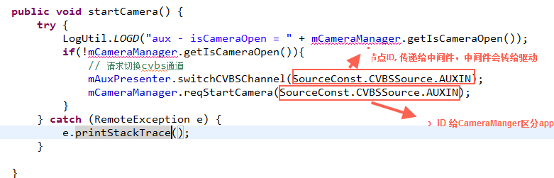
Camera视频获取数据流程
1.驱动支持视频解析，调节camera参数，提供视频通道（节点）切换方法
（4路 tvd入口，0-3），硬件公用tvd入口则用i2c开关区分
2.中间件层提供切换视频通道（节点）的方法
中间件接口: Source.switchCVBSChannel(index)
注意：驱动层切换视频通道时需要下次开关camera才会生效

Slide 4
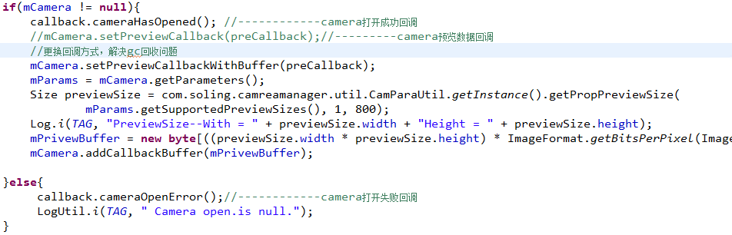
3.app层通过调用系统的camera类实现图像预览
a.打开摄像头 Camera.open()
b.设置视频数据监听
c.打开预览
Camera.setPreviewDisplay(holder); //设置预览surface 画布
Camera.startPreview();//开启预览

Slide 5
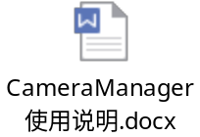
CameraManager库说明
为方便平台移植和管理和Camera相关的外部视频输入显示，封装库整合管理代码，具体内容如下：
1.封装Camera调用相关的接口（打开摄像头，关闭摄像头，打开预览,视频信号判断等）
2.封装Camera分屏显示功能（支持后屏显示，pip视频显示）
3.封装多应用使用Camera的互斥交互逻辑(如aux,dvr,avm,dvd)
具体介绍见CameraManager使用说明.docx

Slide 6
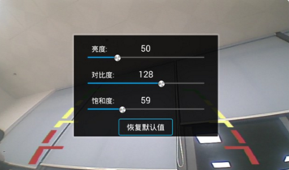
TVD视频色彩调试实现
1.摄像头亮度调节功能由驱动实现功能，只支持tvd通道的亮度调节， 不是tvd通道的不支持调节
如AVN项目 ，dvd视频通道不是走tvd视频不能调节（具体定义需要和驱动沟通确认）
2.tvd视频亮度 饱和度 对比度设置如果是走标准流程不通过i2c切换，每个视频都有单独的tvdid则记忆功能由中间件记忆，如果有i2c切换，公用的有app自行区分，即中间件只提供tvd单独设置功能记忆，不提供共用tvdid是视频亮度设置记忆
即autocore只提供4路0-3的记忆，用i2c切换的需要app层自行区分（见IX25项目）

Slide 7
双屏异显,pip功能介绍
1.后枕屏显示的功能实现介绍
1.驱动支持hmdi屏幕
2.app获取 屏幕的display对象，用于控制屏幕显示
3.利用后屏的display对象创建屏幕显示Presentation
4.Presentation 中可以加载需要显示的布局文件
5.创建显示后屏的服务，获取Presentation 布局中的GLsurfaceView对象，并和视频的Textsurface连接起来。
核心代码见com.soling.camreamanager.multiscreen
注意：由于布局无法通过跨进程方式传递，每个apk需要自行实现后枕屏功能，cameraManger库集成了使用camera显示视频的代码，媒体的单独实现

Slide 8
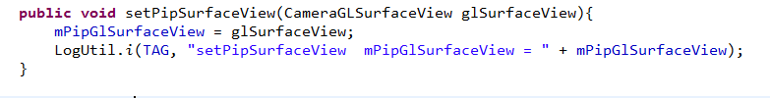
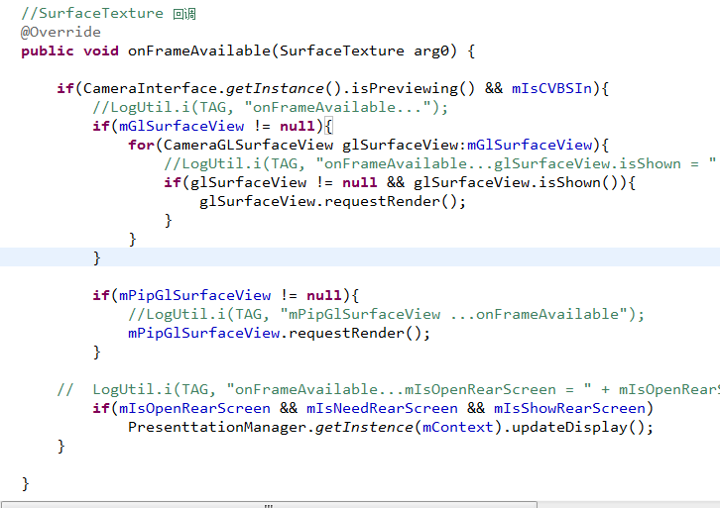
2.pip功能实现
1.app创建pip window,加载GLsurfaceView布局
2.传递glsurfaceview对象给到cameramanger
3.camera摄像头打开预览功能是同步渲染到到glsurfaceview上

Slide 9
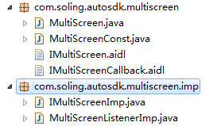
3.后屏显示和pip显示逻辑控制
1. autosdk提供一个拥有管理显示逻辑的类
提供接口给每个app注册监听，app根据监听的返回状态出来是否显示pip和后屏
监听函数：MultiScreen.getInstance().registerCallback(mMultoScreenListener);

Slide 10
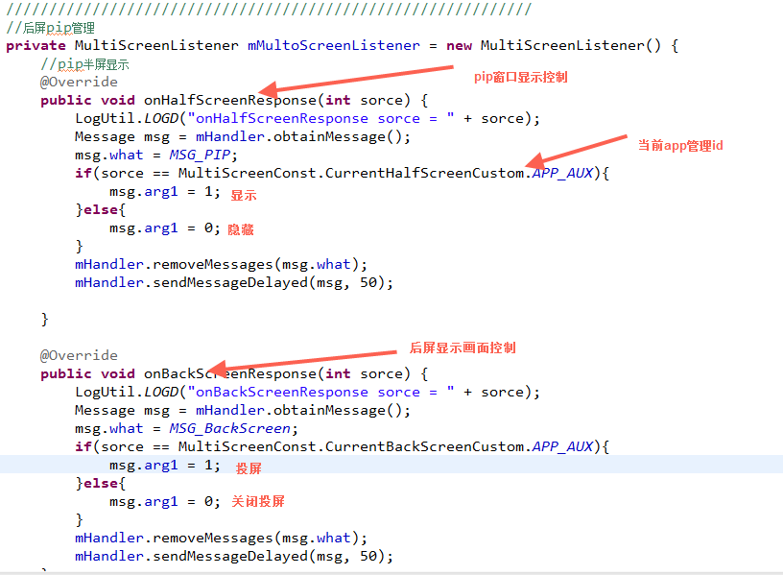
监听回调处理：
注意：处理命令延时50ms，因为如果多个应用注册了监听会多次收到关闭命令，做防抖处理

Slide 11
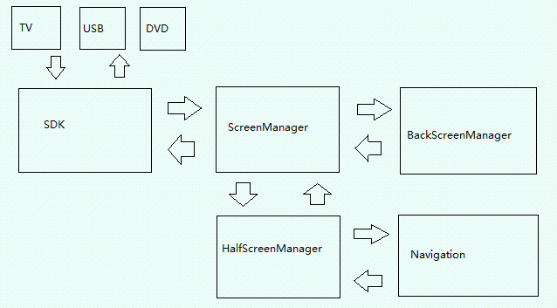
2.管理逻辑apk MultiScreen介绍（控制投屏和pip显示的依据）
MultiScreen主要内容：
1，ScreenManager 核心管理类
2，BackScreenManager 处理后枕屏相关逻辑处理
3，HalfScreenManager 处理pip相关逻辑处理
BackScreenManager主要根据后台音频策略判断并以回调方式通知各个app之间使用后枕屏幕资源的消费者，HalfScreenManager以广播形式对接地图软件显示分屏效果。

Slide 12
注意事项说明
1.app ID和视频节点ID的区别
AppID : app请求打开摄像头时传入appid(确保一个项目中每个app传递的id不同）,给到CameraManger区分不同的app
视频节点ID: 给中间件转给驱动切换视频节点
对app来看2者ID相同，对中间件，会根据不同客户类型切换tvd节点和i2c节点（tvd 节点只有0-3 4路
如：IX25项目 倒车，tv,aux tvd节点均为3，是通过i2c节点来区分视频
2.glsurfaceview和surfaceview预览区别及使用注意事项
1.使用SurfaceView 相对CPU使用率较低，但不支持分屏显示，
2.使用GLsurfaceView绘图可以使用SurfaceTexture,可以支持分屏显示，但是CPU会相对高。
建议：不需要使用分屏功能的APP建议使用SurfaceView ,使用分屏功能的请使用GLsurfaceView，同一个项目可以使用不同的2种做法（兼容的），但同一个app只能使用一种方法。

Slide 13
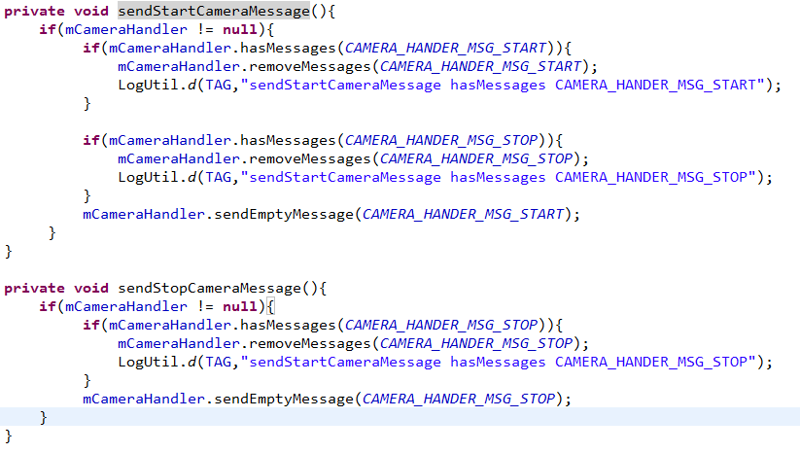
3.打开关闭摄像头是一个耗时过程，快速切换倒车会出现线程队列多次执行问题
对策：每次打开关闭摄像头时清除之前还没有开始执行完的动作

Slide 14
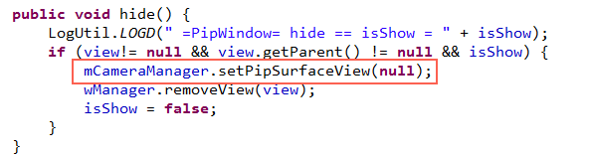
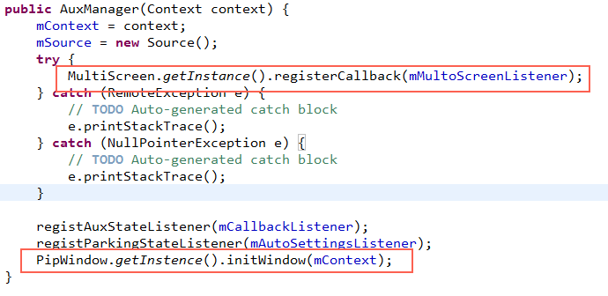
4.pip窗口关闭时将glsurfaceview 赋值空状态给到cameramanger 避免后台浪费资源刷新
5.pip和后屏显示的监听必须放到app一起来就初始化（开机如果界面在后台但是音源是该app就需要投屏）

Slide 15
6.surfaceview显示隐藏：
Sufaceview特性，如果直接调用隐藏属性，会销毁Sufaceview，丢失Holder，顾使用显示隐藏方法可以设置Sufaceview layout属性，将宽高设置为1dp，显示设置回要显示的大小

Slide 16
谢谢

